Slide 1



산간지방 침수지역 시뮬레이션
우동헌 도현승 손상길 심재창 안동대
2019년 4월 14일
KMMS 2018 추계학술대회

Slide 2
서론
  많은 분야에서 안전이 강조되고 그에 따라 예방 시뮬레이터가 필요
  산간지방 침수지역 시뮬레이션 구현을 위해 D.Shiffman 교수의 펄린 노이즈 3차원 지형 생성을 참고하고 팀에서 자체적으로 제작한 강수 프로그램을 결합함
KMMS 2018 추계학술대회

Slide 3
산간지방 침수지역 시뮬레이션
  비를 내리는 강수 프로그램과 무작위 지형생성 프로그램으로 구성
  P5.js 라이브러리를 통해 .HTML 로 제작된 웹에 올릴 수 있음
KMMS 2018 추계학술대회

Slide 4
산간지방 침수지역 시뮬레이션의 주요 기능
펄린 노이즈 기법을 사용해 보다 사실같은 산간지형 생성.
버튼을 통해 시스템 제어
버튼을 통해 강수량 조절
시점 변경
시스템의 현재 상태값 출력
KMMS 2018 추계학술대회

Slide 5
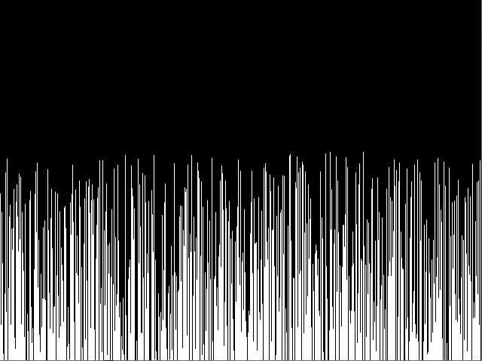
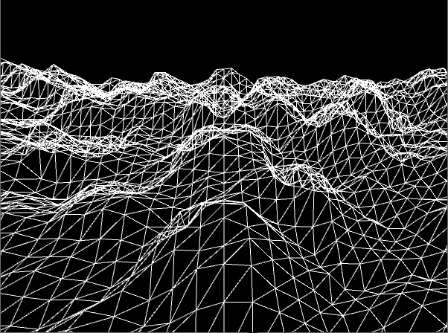
관련 연구
CGI(Computer-generated imagery)에서 자주 사용되는 펄린 노이즈 기법은 기존의 랜덤과 다르게 자연에서 텍스처의 조절된 무작위 모양을 모방함으로써 구름, 연기, 지형과 같은 시각 요소를 보다 자연스럽게 표현할 수 있도록 한다. 랜덤을 사용하면 날카로운 느낌이지만 펄린 노이즈 기법을 사용한 두번째 그림은 첫번째 그림보다 부드러운 것을 볼 수 있다.
KMMS 2018 추계학술대회

Slide 6
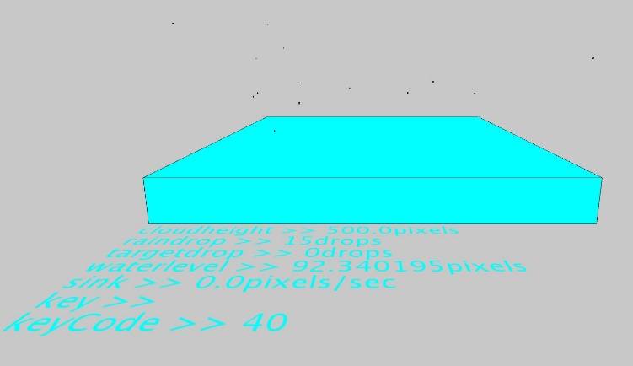
구현
Raindrop Class
빗방울 생성, 빗방울이 지형으로 떨어지도록 한다. 중력과 가속도에 따라 빗방울이 늘어지는 것을 구현하였다. 빗방울의 개수를 조절할 수 있고 지형에 빗방울이 닿으면 물이 차오르도록 구현하였다.
Cloud Class
구름 생성, 빗방울의 시작점이 되도록 한다. 구름의 높낮이를 조절할 수 있도록 구현하였다.
Timer Class
강수량의 변화를 표현하기 위해 구현하였다. 랜덤하게 강수량이 변하도록 하였고 사용자가 임의로 강수량을 조절하도록 켜고 끌 수 있도록 하였다.
DropReduce Class
강수량 변화 시 점진적으로 변화하도록 한다. 급격하게 강수량이 변하는 것을 방지한다.
Sink Class
배수량을 조절한다. 배수량에 따라 지형에서 물이 줄어드는 양을 사용자가 임의로 조절 할 수 있도록 구현하였다.
KMMS 2018 추계학술대회

Slide 7
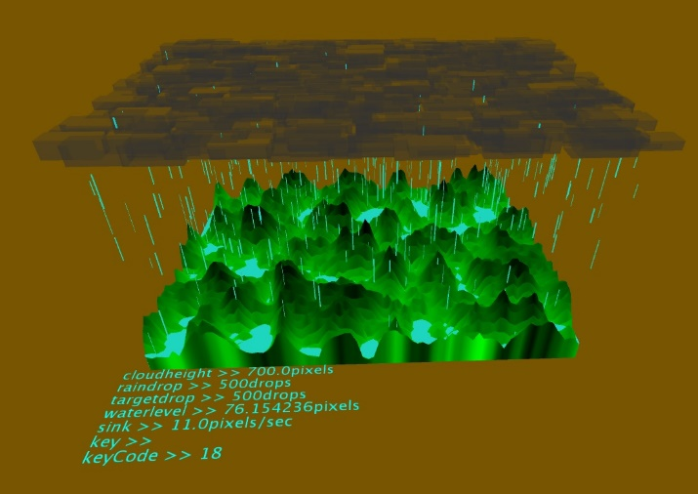
도난방지 시스템의 설계 및 구현(2/2)
  바)Main
  그림2와 그림3프로그램을 결합하여 지형에 물이 고일 수 있도록 구현하였다. 펄린 노이즈 기법으로 산악지형을 생성하고 각 클래스의 강수량과 배수량에 따라 물웅덩이를 생성한다. 또한 사용자가 각 클래스의 변수값 즉 강수량, 배수량, 빗방울, 구름을 확인할 수 있도록 화면에 출력하고 KeyPress에 이벤트에 따라 수정할 수 있도록 하였다. 최종적으로 그림 4와 같이 구현하였다.
KMMS 2018 추계학술대회

Slide 8
향후 과제
네이버 지도 등 Web API를 이용하여 실제 지형의 데이터로 사용할 수 있음
도심 지형에서 침수예상지역을 파악
전국지도에서 실시간으로 침수 예상지역을 표시
침수에 취약한 물가에 있는 다리와 같은 시설의 적절한 높이를 제시하고 권장할 수 있도록 함
KMMS 2018 추계학술대회

Slide 9
결론
가상의 산간지방을 생성하여 침수예상지역을 표시
각 기상상태 중 강수에 대해서만 다룸
각각의 기상상태를 추가하여 활용도를 높일 수 있을 것
KMMS 2018 추계학술대회

